Slide 1
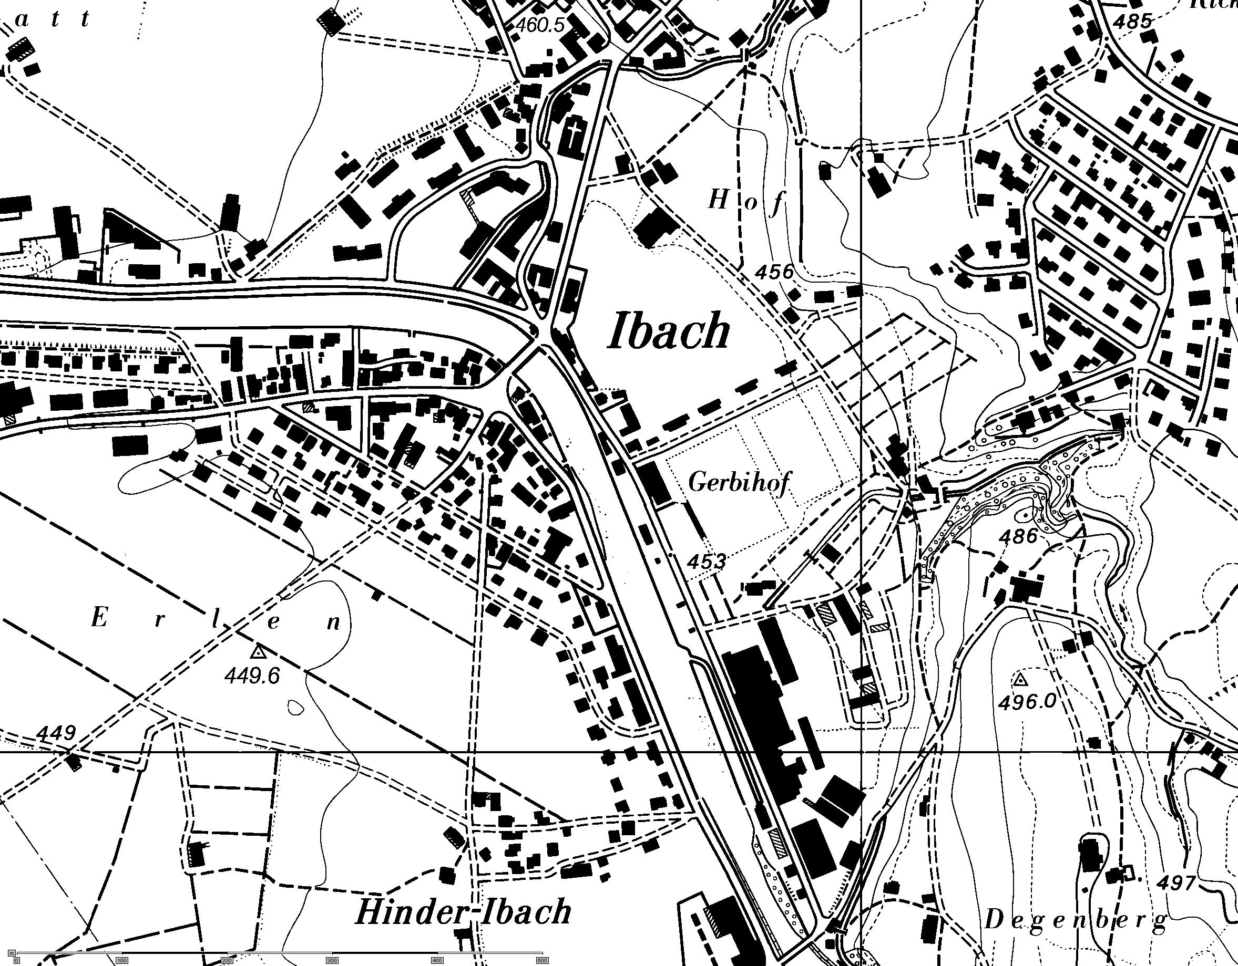
Radtest Ibach
9
Start und Ziel
1
2
8
7
3
4
5
6

Slide 2
Die Manöver beim Radfahren

Slide 3
Vor jedem Manöver
Blick zurück!!!!!!!!

Slide 4
Rechtsabbiegen
Blick zurück
Zeichengabe
Abbiegen

Slide 5
Linksabbiegen
Blick zurück
Zeichengabe
Einspuren
Blick nochmals zurück
Vortritt

Slide 6
Einspurstrecke
Blick zurück
Zeichengabe
Einspuren rechts in der Einspurstrecke
Blick nochmals zurück
Vortritt

Slide 7
Kreisel
Blick zurück (Leichtes Armzeichen ist erlaubt)
gegen die Mitte meiner Fahrspur
Vortritt
In der Mitte des Kreisels fahren
vor der Ausfahrt Handzeichen

Slide 8
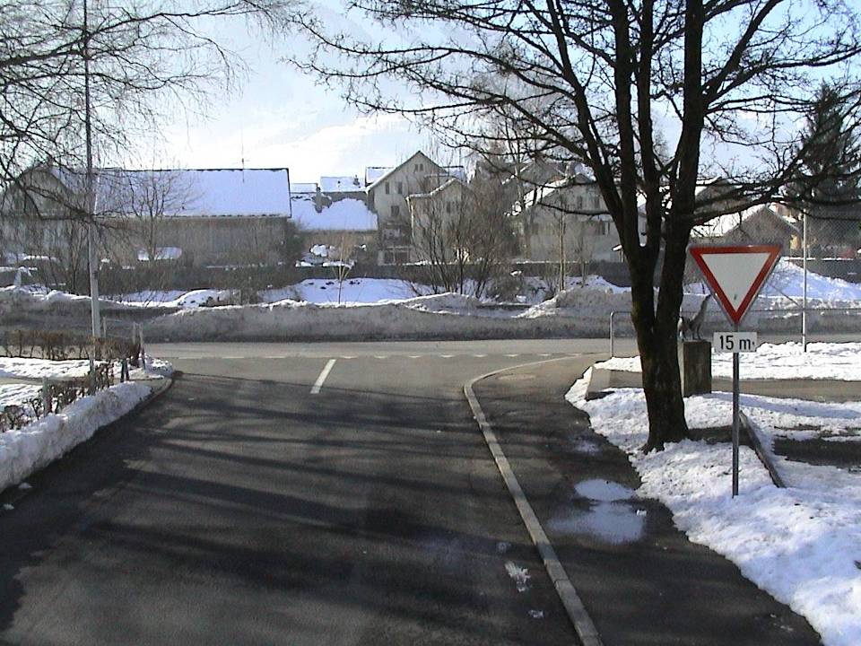
Radtest Ibach / Posten 1
Linksabbiegen mit Längslinie Blick zurück / Zeichengabe / Einspuren / Vortritt !
Muotastrasse
Trottoir
Schulstrasse

Slide 9
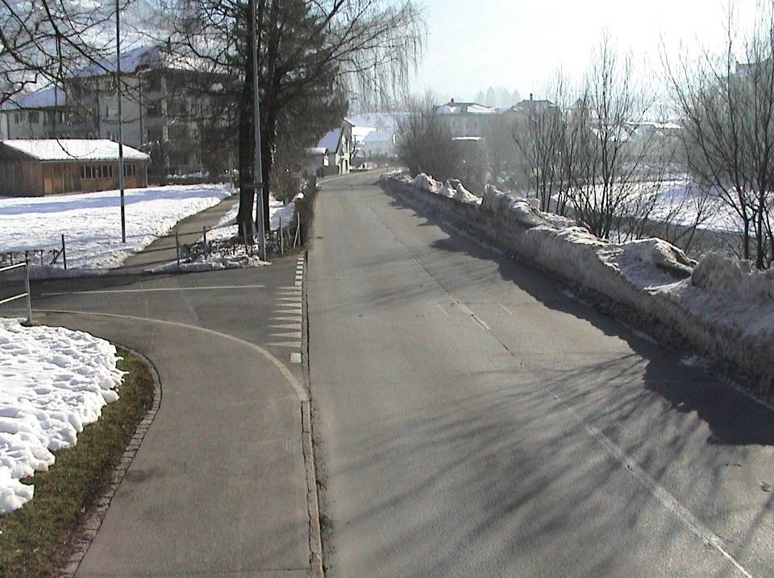
Radtest Ibach / Posten 1A
Linksabbiegen mit Längslinie Blick zurück / Zeichengabe / Einspuren / Vortritt !
Schulstrasse
Muotastrasse
Pass uf:
Beim Signal "STOP" musst du immer anhalten. Beim Signal "Kein Vortritt" hingegen, musst du einen Sicherheitshalt nur dann machen, wenn die Strasse, in die du einbiegen willst nicht frei ist; das heisst: Beim Signal "Kein Vortritt" gilt nämlich: Den Fahrzeugen von links und rechts ist der Vortritt zu lassen.

Slide 10
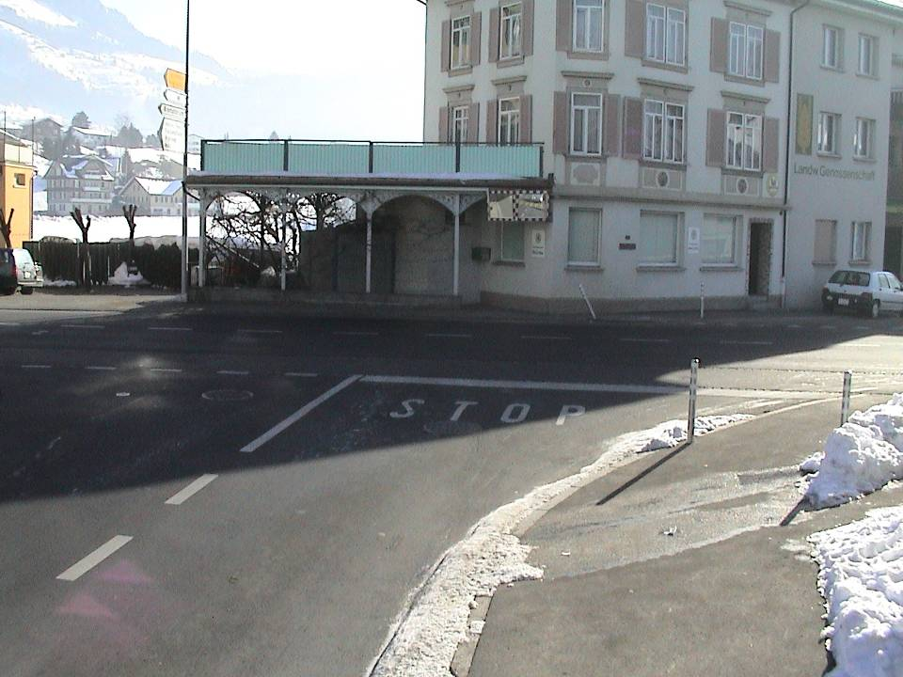
Radtest Ibach / Posten 2
Rechtsabbiegen & Trottoirüberfahrt Blickkontakt / Zeichengabe / Einspuren / Vortritt od. Trottoir !
Spiegel beachten
Pass uf: ( Fussgänger & Strasse)
Wenn du über ein Trottoir in eine andere Strasse einfährst, so hast du gegenüber den Trottoirbenützern und dem Fahrverkehr auf der Strasse keinen Vortritt.
Gotthardstrasse
STOP
Muotastrasse

Slide 11
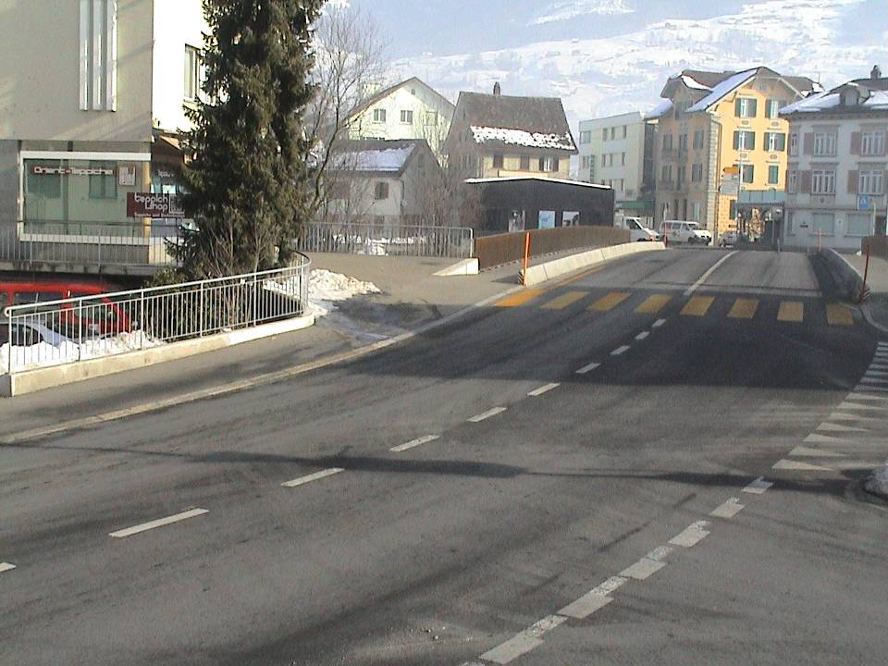
Radtest Ibach / Zwischenposten
Variante: Fussgängerstreifen oder Trottoir !
Pass uf: ( Warteraum )
Beim Verlassen des Trottoirs musst du zuerst schauen ob von hinten her deine Fahrbahn frei ist, damit du dein Fahrrad parallel zum Trottoir auf die Strasse stellen kannst.
Bevor du dann deine Fahrt fortsetzen darfst, musst du nochmals einen Blick nach hinten tun.
Warum musst du, wenn du dein Fahrrad auf die Fahrbahn stellst und bevor du deine Fahrt fortsetzen darfst jeweils nach hinten schauen ?
W
Gotthardstrasse

Slide 12
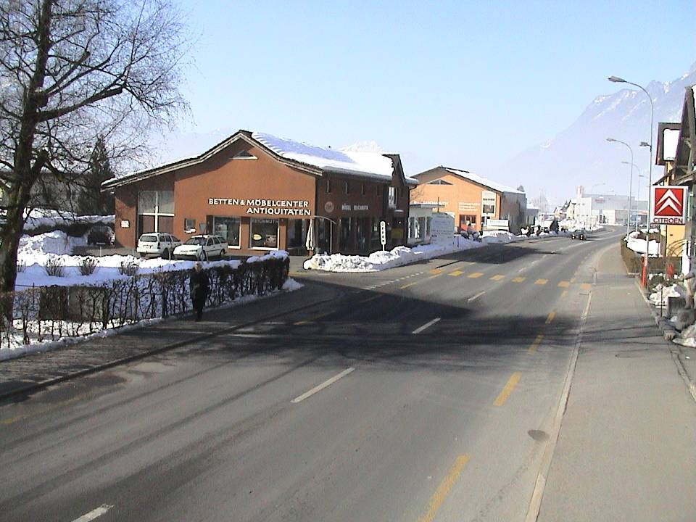
Radtest Ibach / Posten 3
Linksabbiegen mit Leitlinie Blick zurück / Zeichengabe / Einspuren / Vortritt /(Kurvenschneiden) od.Trottoir & FG -streifen !
Pass uf: (Fussgängerstreifen&Trottoir)
Wenn du mit deinem Velo den Fussgängerstreifen zum Linksabbiegen benützen möchtest, musst du nach rechts das Handzeichen machen und am Trottoirrand anhalten und dabei steigst du gegen die Trottoirseite ab. Anschliessend läufst du bis zum Fussgängerstreifen. Nach dem Überqueren des Fussgänger-streifens läufst du bis zum Warteraum und fügst dich wieder in den Verkehr ein (siehe Beschreibung Warteraum).
Fronalpstrasse
Gotthardstrasse

Slide 13
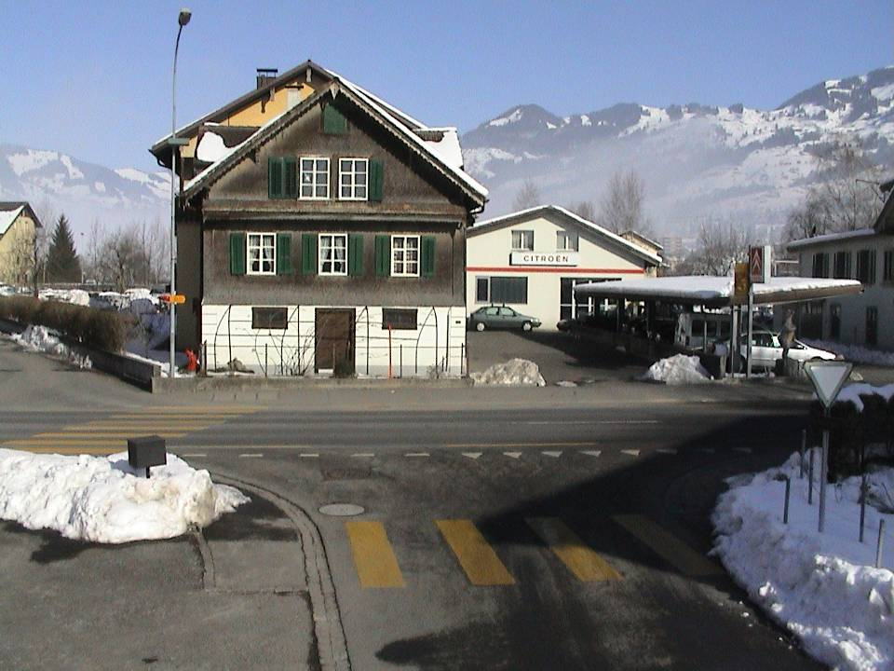
Radtest Ibach / Posten 3 B
Linksabbiegen mit Leitlinie Blick zurück / Zeichengabe / Einspuren / Vortritt (Kurvenschneiden) od. FG-streifen & Trottoir !
Pass uf: ( Warteraum )
Beim Verlassen des Trottoirs musst du zuerst schauen ob von hinten her deine Fahrbahn frei ist, damit du dein Fahrrad parallel zum Trottoir auf die Strasse stellen kannst.
Bevor du dann deine Fahrt fortsetzen darfst, musst du nochmals einen Blick nach hinten tun.
Warum musst du, wenn du dein Fahrrad auf die Fahrbahn stellst und bevor du deine Fahrt fortsetzen darfst jeweils nach hinten schauen ?
Gotthardstrasse
Fronalpstrasse
W

Slide 14
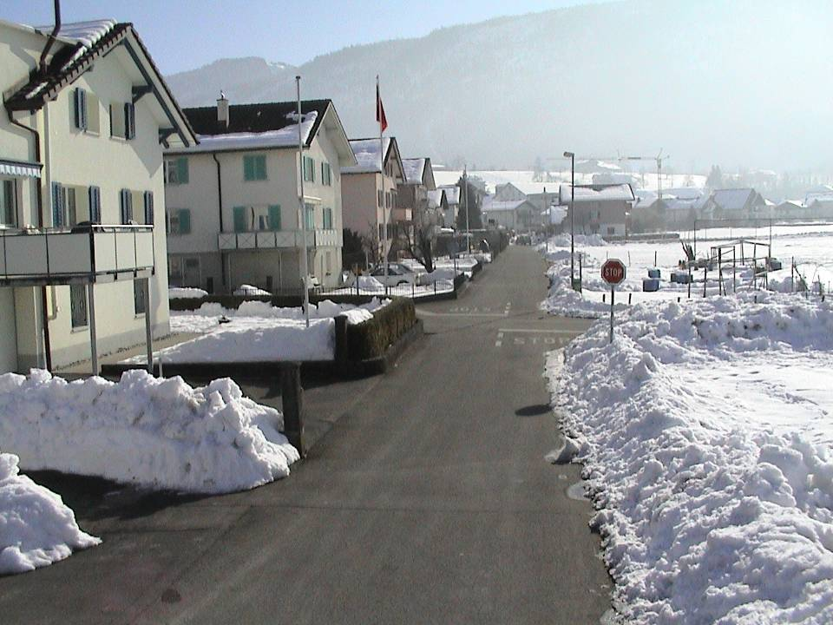
Radtest Ibach / Zwischenposten
Verhalten beim Signal „STOP“
Pass uf:
Beim Signal "STOP" musst du immer anhalten.
Es gibt keinen Rollstopp und du musst mit einem Fuss auf den Boden abstehen.
Anschliessend: Vortritt beachten.
Feldweg
Feldweg
Fronalpstrasse
STOP

Slide 15
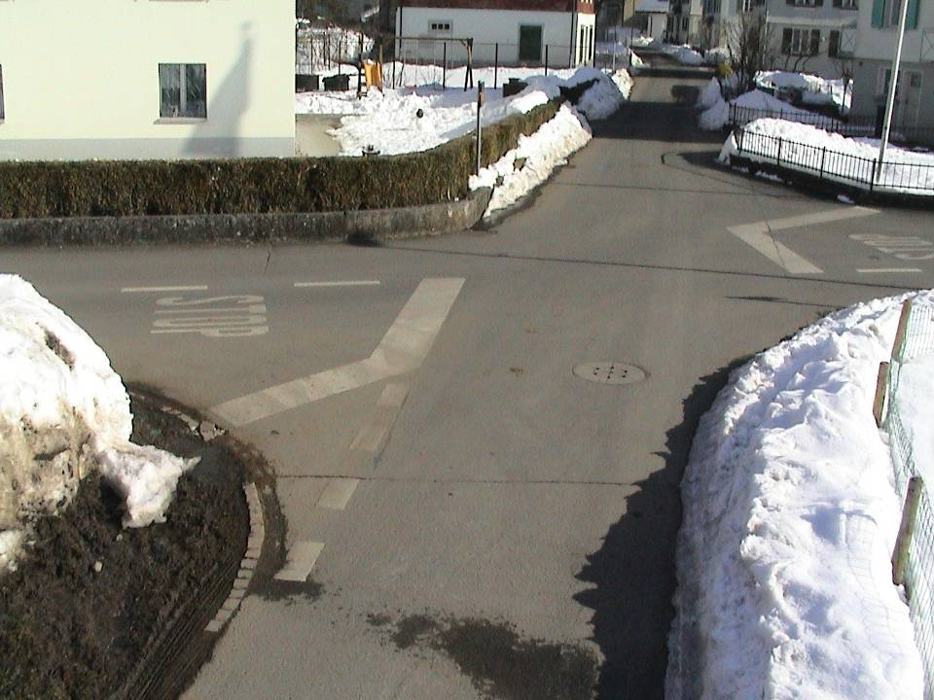
Radtest Ibach / Zwischenposten
Feldweg
Fronalpstrasse
STOP
Feldweg

Slide 16
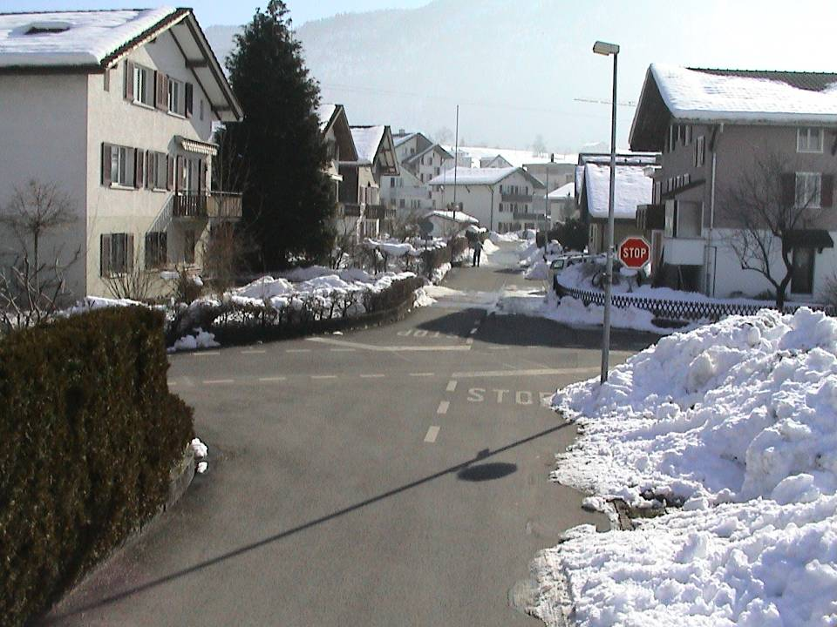
Radtest Ibach / Posten 4
Verhalten beim Signal „STOP“
Pass uf:
Beim Signal "STOP" musst du immer anhalten.
Es gibt keinen Rollstopp und du musst mit einem Fuss auf den Boden abstehen.
Anschliessend: Vortritt beachten.
Salachstrasse
Fronalpstrasse
STOP

Slide 17
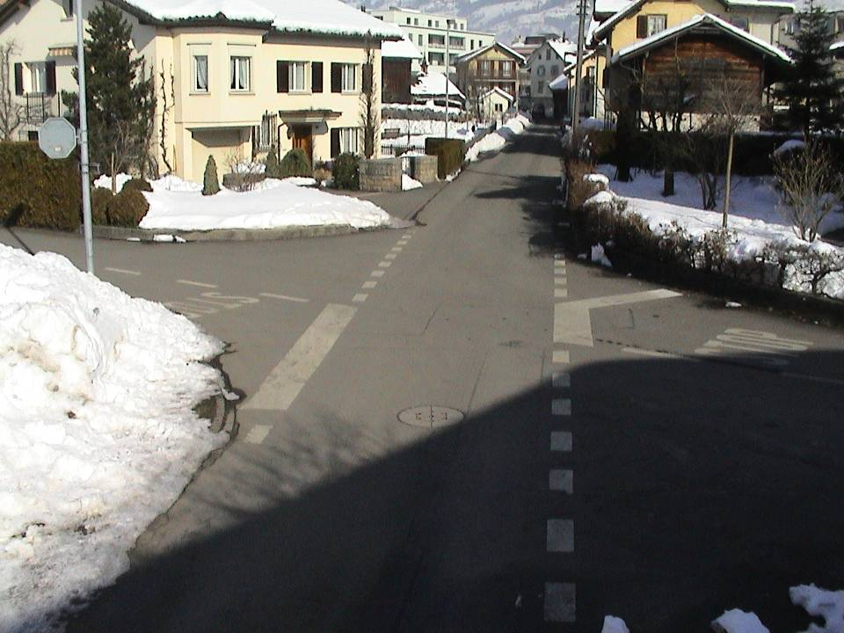
Radtest Ibach / Posten 4 A
Verhalten beim Signal „STOP“
Fronalpstrasse
STOP
Fronalpstrasse
Salachstrasse

Slide 18
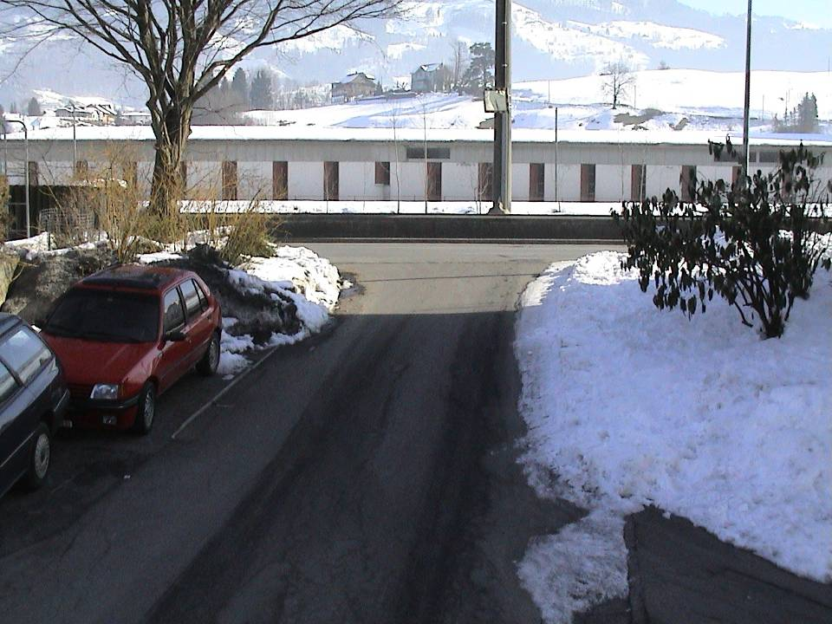
Radtest Ibach / Posten 5
Rechtsabbiegen mit Trottoirüberfahrt Blickkontakt / Zeichengabe / Vortritt !
Spiegel beachten !
Landsgemeindestrasse
Fussgänger
Fronalpstrasse
Pass uf: ( Fussgänger & Strasse)
Wenn du über ein Trottoir in eine andere Strasse einfährst, so hast du gegenüber den Trottoirbenützern und dem Fahrverkehr auf der Strasse keinen Vortritt.

Slide 19
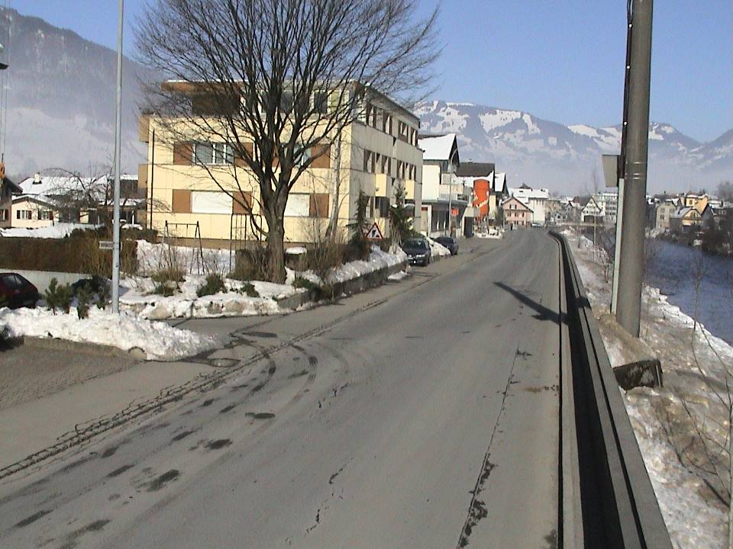
Radtest Ibach / Posten 5 A
Rechtsabbiegen mit Trottoirüberfahrt Blickkontakt / Zeichengabe / Vortritt !
Spiegel beachten
Fussgänger
Fussgänger
Landsgemeindestrasse

Slide 20
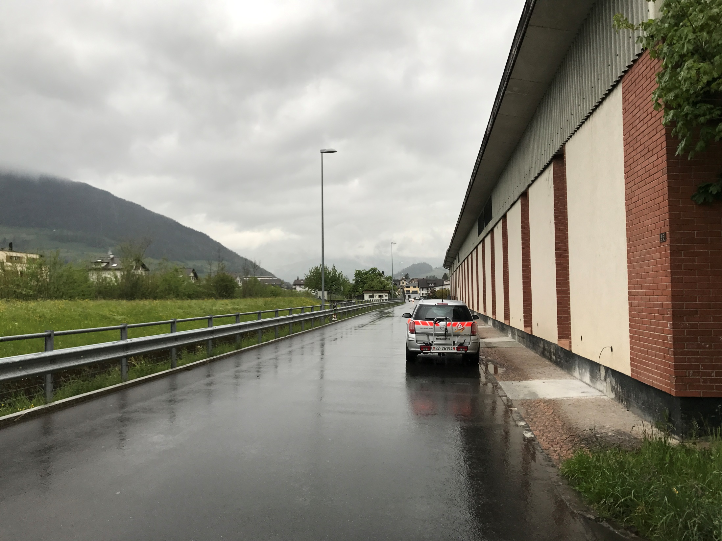
Radtest Ibach / Posten 6
Verhalten bei einem Hindernis Blick zurück / Zeichengabe / Einspuren / Vortritt (Gegenverkehr) !
Asetstrasse

Slide 21
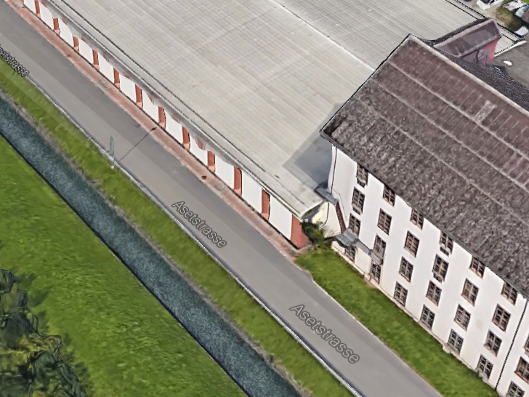
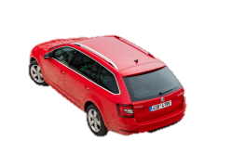
Radtest Ibach / Posten 6a
Verhalten bei einem Hindernis Blick zurück / Zeichengabe / Einspuren / Vortritt (Gegenverkehr) !
Asetstrasse

Slide 22
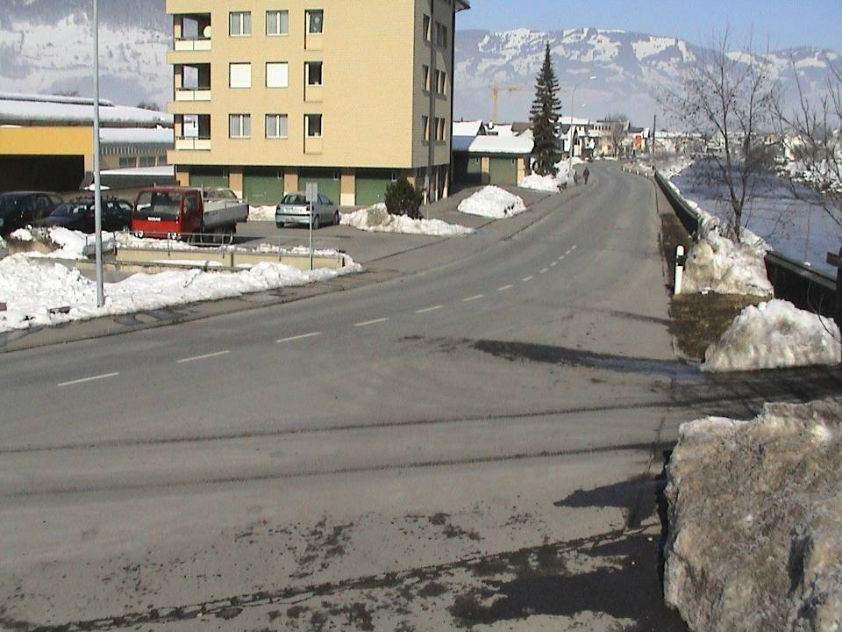
Radtest Ibach / Zwischenposten
Landsgemeindestrasse
Hintere Brücke

Slide 23
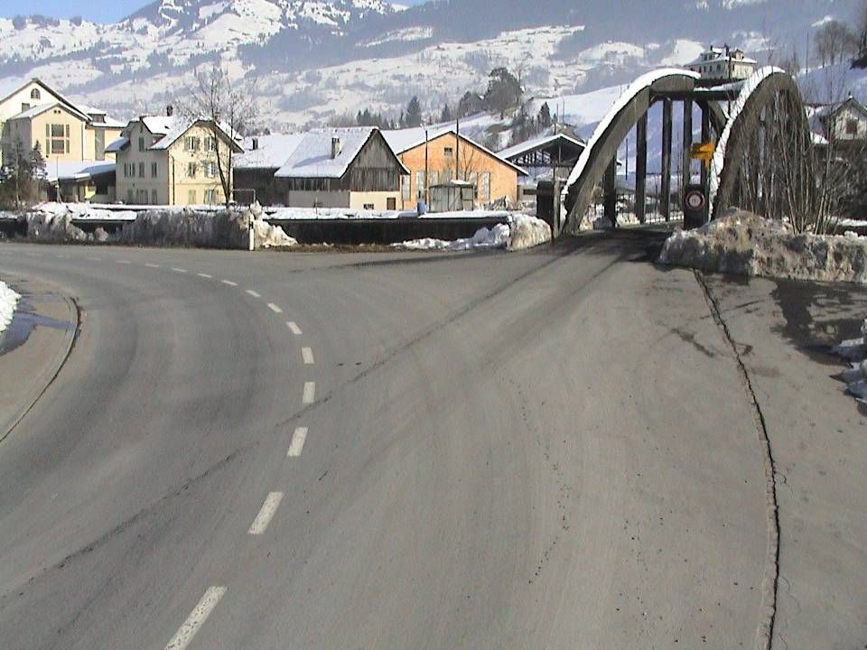
Radtest Ibach / Zwischenposten
Landsgemeindestrasse
Hintere Brücke

Slide 24
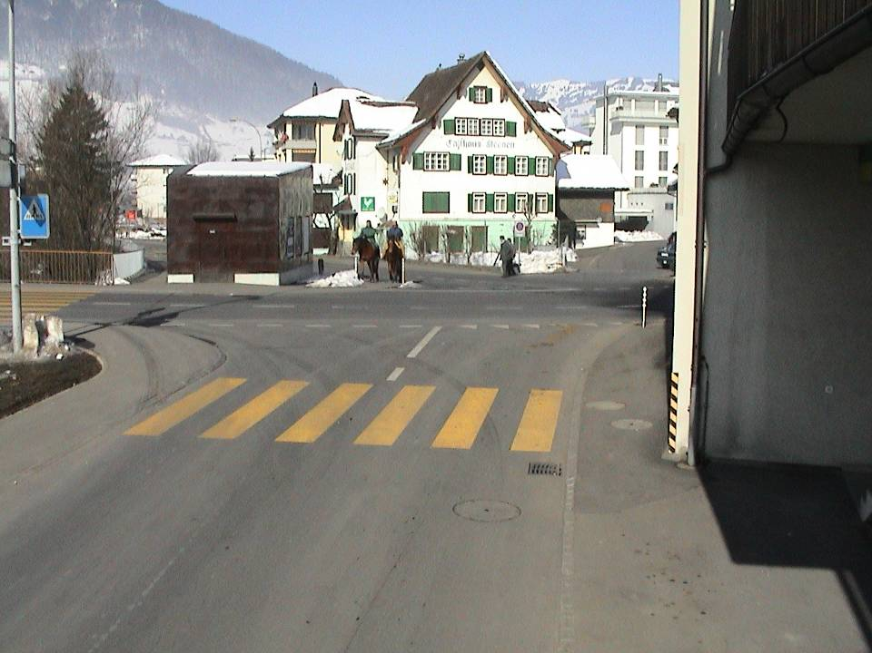
Radtest Ibach / Posten 7
Rechtsabbiegen Blickkontakt / Zeichengabe / Einspuren / Vortritt !
Gotthardstrasse
Trottoir
Trottoir
Asetstrasse

Slide 25
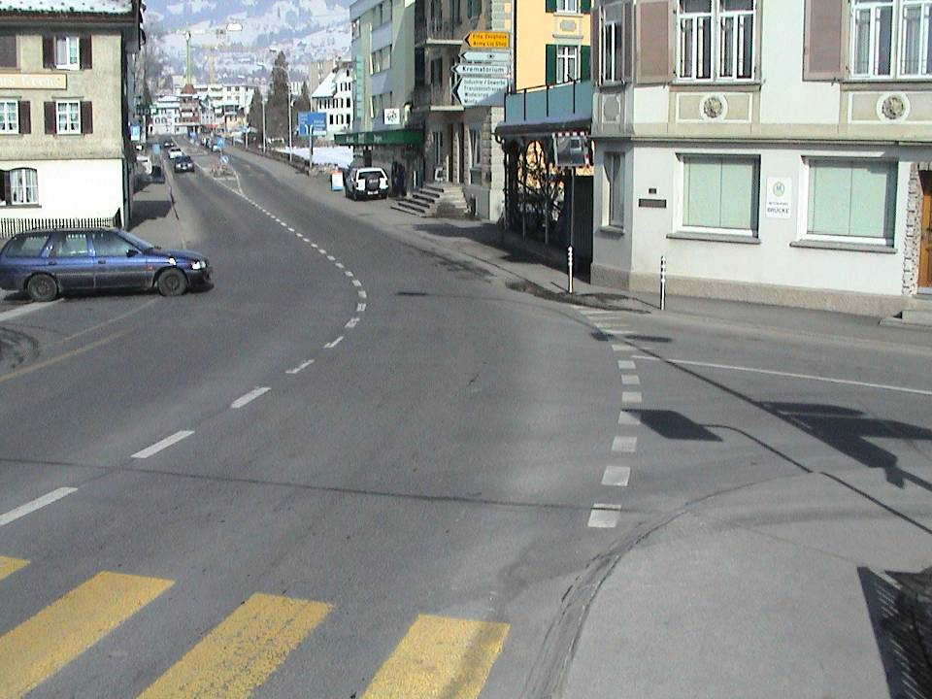
Radtest Ibach / Posten 7 A
Rechtsabbiegen Blickkontakt / Zeichengabe / Einspuren / Vortritt !
Asetstrasse
Gotthardstrasse

Slide 26
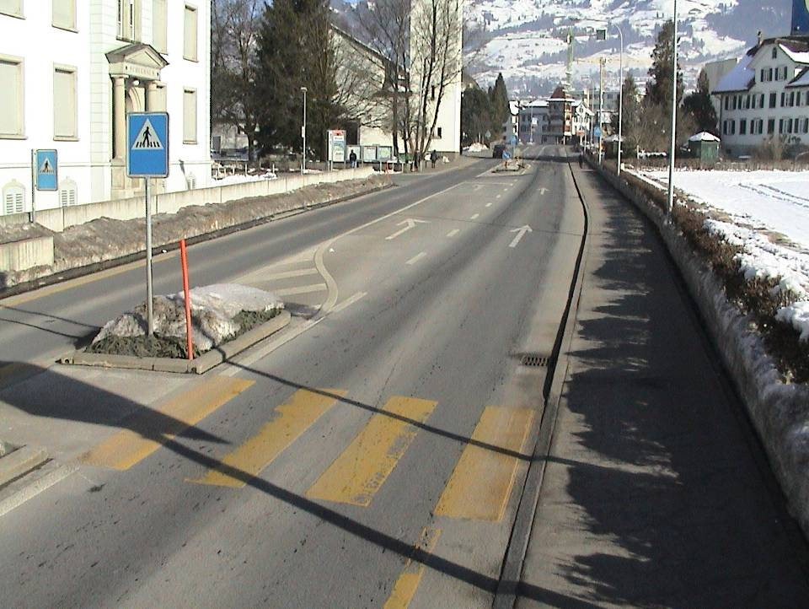
Radtest Ibach / Posten 8
Linksabbiegen mit Einspurstrecke Blick zurück / Zeichengabe / Einspuren / Vortritt (Gegenverkehr) !
Gotthardstrasse
Trottoir
Pass uf:
Beim Linksabbiegen müssen Radfahrer nicht unbedingt am rechten Rand des Einspurstreifens fahren. Auf schmalen Streifen ist es manchmal besser, in der Mitte zu fahren, um gefährliche Überholmanöver durch Fahrzeuge zu vermeiden.

Slide 27
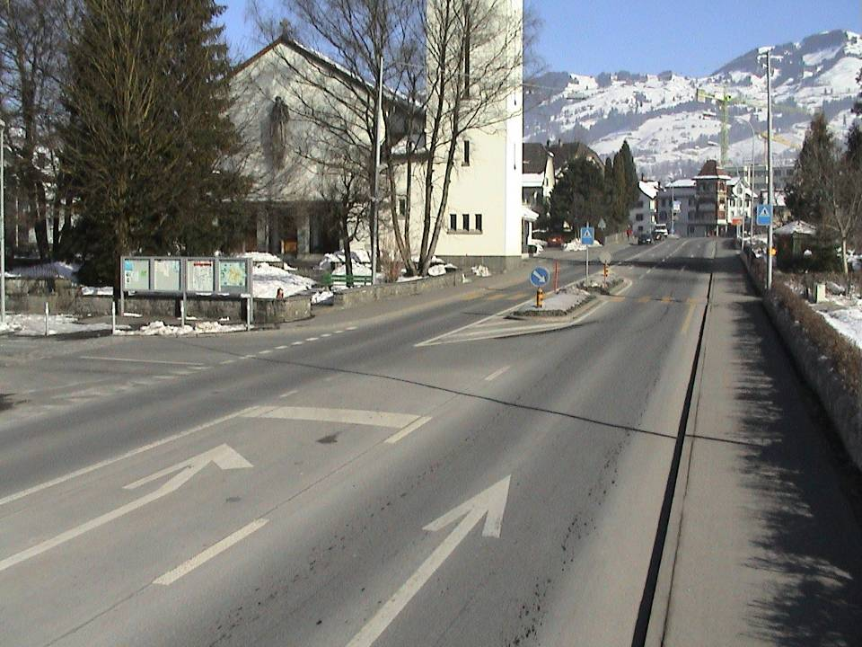
Radtest Ibach / Posten 8a
Linksabbiegen mit Einspurstrecke Blick zurück / Zeichengabe / Einspuren / Vortritt od. FG -streifen !
Gotthardstrasse
Pass uf: (Fussgängerstreifen & Trottoir)
Wenn du mit deinem Velo den Fussgängerstreifen zum Linksabbiegen benützen möchtest, musst du nach rechts das Handzeichen machen und am Trottoirrand anhalten und dabei steigst du gegen die Trottoirseite ab. Anschliessend läufst du bis zum Fussgängerstreifen. Nach dem Überqueren des Fussgängerstreifens läufst du bis zum Warteraum und fügst dich wieder in den Verkehr ein (siehe Beschreibung Warteraum).

Slide 28
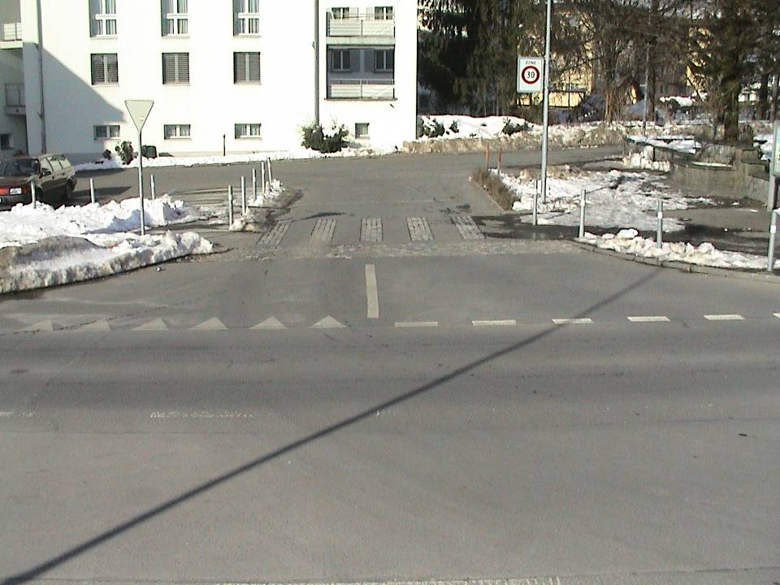
Radtest Ibach / Posten 8b
Pass uf: ( Warteraum )
Beim Verlassen des Trottoirs musst du zuerst schauen ob von hinten her deine Fahrbahn frei ist, damit du dein Fahrrad parallel zum Trottoir auf die Strasse stellen kannst.
Bevor du dann deine Fahrt fortsetzen darfst, musst du nochmals einen Blick nach hinten tun.
Warum musst du, wenn du dein Fahrrad auf die Fahrbahn stellst und bevor du deine Fahrt fortsetzen darfst jeweils nach hinten schauen ?
W
Gegenverkehr

Slide 29
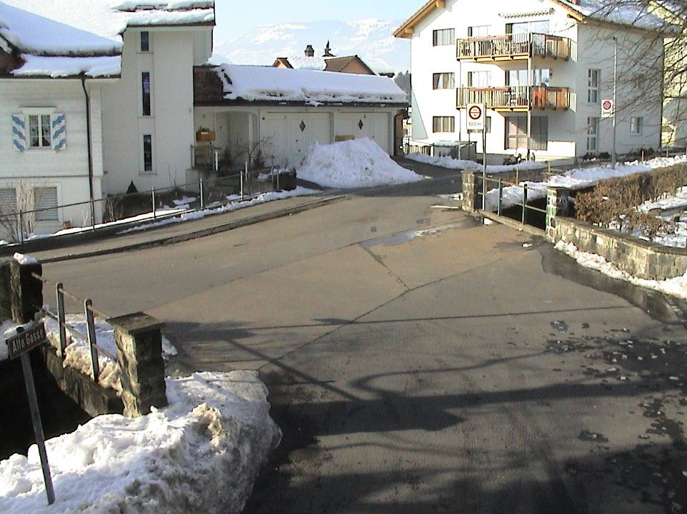
Radtest Ibach / Posten 9
Linksabbiegen ohne Anhaltspunkt / Blick zurück / Zeichengabe / Einspuren / Vortritt (Gegenverkehr & Rechtsvortritt) !
Schulstrasse
Alte Gasse

Slide 30
Radtest Ibach / Posten 9a
Schulstrasse
Trottoir

Slide 31
Streckenführung
Die angegebene Strecke ist die Grundlage des Radtestes.
Änderungen in Bezug auf die Strecke bleiben vorbehalten.
Dies kann auch kurzfristig, infolge Baustellen, Pannen usw. erfolgen.

Slide 32
Bitte üben sie diese Manöver
Rechtsabbiegen
Linksabbiegen
Einspuren mit Einspurstrecken
Kreisel
Beachten sie, dass jedes Manöver richtig gemacht wird.
Gute Broschüre zum üben: Kind_und_Velo.pdf

